Slide 1
DEPARTAMENTO DE CIENCIAS DE LA VIDA Y DE LA AGRICULTURA
CARRERA DE INGENIERÍA EN BIOTECNOLOGÍA
TRABAJO DE TITULACIÓN, PREVIO A LA OBTENCIÓN DEL TÍTULO DE INGENIERÍA EN BIOTECNOLOGÍA
“Identificación de organismos del Filo Apicomplexa y Orden Rickettsiales en tortugas gigantes (Chelonoidis spp.) en las Islas Galápagos”
AUTOR: SEVILLANO MERA GABRIELA FERNANDA
DIRECTOR: PROAÑO PÉREZ FREDDY, Ph.D.
SANGOLQUÍ
2017

Slide 2
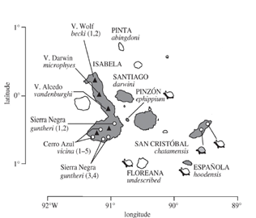
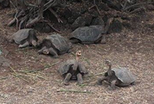
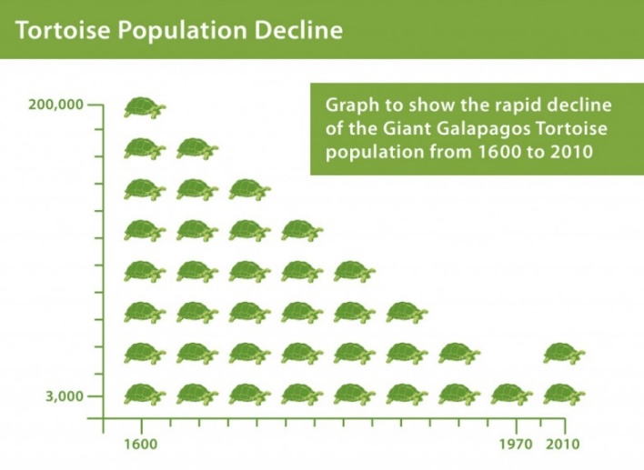
INTRODUCCIÓN
Apicomplexas
Rickettsiales
Coccidia

Slide 3
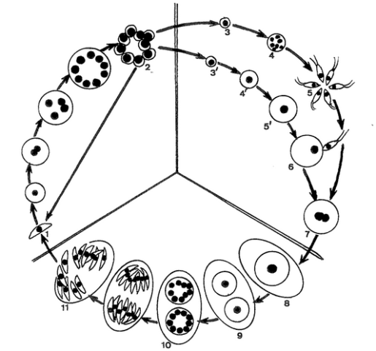
INTRODUCCIÓN
Presencia de complejo apical, en zoitos
Son parásitos intracelulares obligados
Ciclo biológico metacíclico
FILO APICOMPLEXA
CICLO DE VIDA
Cuadro clínico
Anemia
Inanición
Lesiones inflamatorias
(Berenguer, 2007).

Slide 4
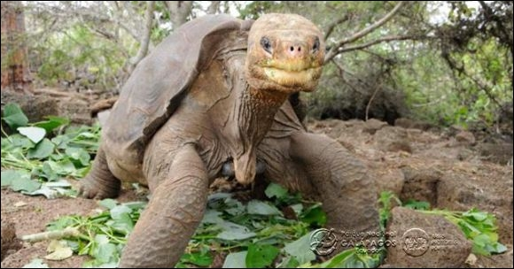
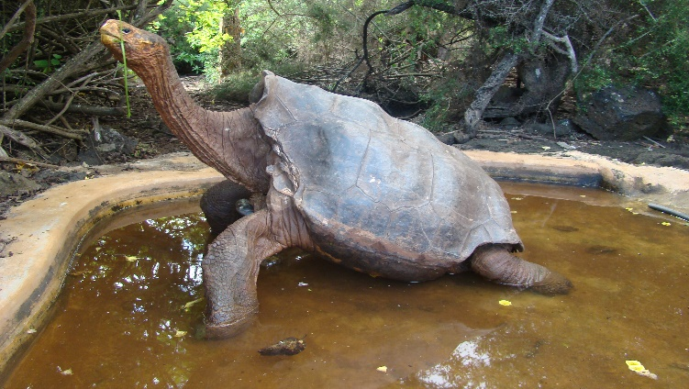
INTRODUCCIÓN
CLASE COCCIDIA
Cuadro clínico
Diarrea: materias fecales semilíquidas, olor fétido, sangre y moco
Anemia, debilidad, deshidratación, anorexia
Ciclo de vida generalizado para los parásitos dentro del género Eimeria spp. (Blake & Tomley, 2014).
Ooquiste esporulado
Ooquiste

Slide 5
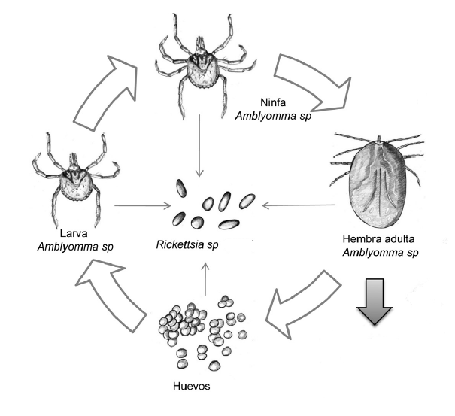
INTRODUCCIÓN
ORDEN RICKETTSIALES
Cuadro Clínico
Anormalidades Hematológicas
Anemia
Anorexia
Letargia
(Quintero, Hidalgo & Rodas, 2012)

Slide 6
OBJETIVOS
Objetivo general
Identificar organismos del Filo Apicomplexa y Orden Rickettsiales en tortugas gigantes (Chelonoidis spp.) en las Islas Galápagos

Slide 7
OBJETIVOS
Objetivos específicos
Detectar parásitos gastrointestinales en muestras de heces, mediante métodos de flotación y sedimentación.
Estandarizar la técnica de reacción de cadena de polimerasa (PCR) para la identificación de coccidia
Determinar la presencia de apicomplexas de la clase coccidia mediante la técnica de PCR.
Caracterizar el tipo de coccidia, mediante un análisis filogenético.
Determinar la presencia de hemoparásitos del Filo Apicomplexa y Orden Rickettsiales en muestras de sangre, mediante el uso de técnicas moleculares PCR

Slide 8
MATERIALES Y
MÉTODOS
Recolección de muestra
Identificación de parásitos gastrointestiales por microscopía
Extracción de ADN
Identificación por PCR
Análisis filogenetico
HECES
Extracción de ADN
Identificación de hemopárasitos por PCR
SANGRE PERIFERICA
ISLAS | N° muestras de sangre | N° muestras de heces
Española | 40 | 5
Pinzón | 21 | 5
Santiago | 12 | 6
Santa Cruz | 0 | 4
Floreana | 16 | 1
Volcan Wolf | 32 | 0
Varias Islas | 17 | 0
Total | 138 | 21

Slide 9
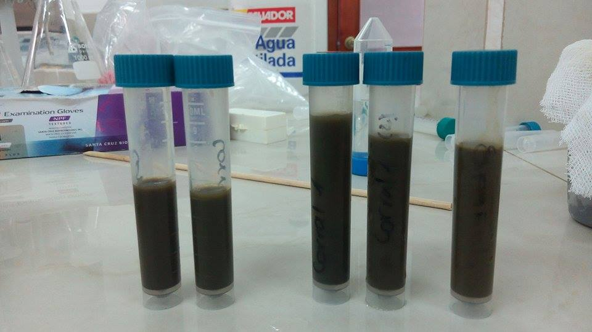
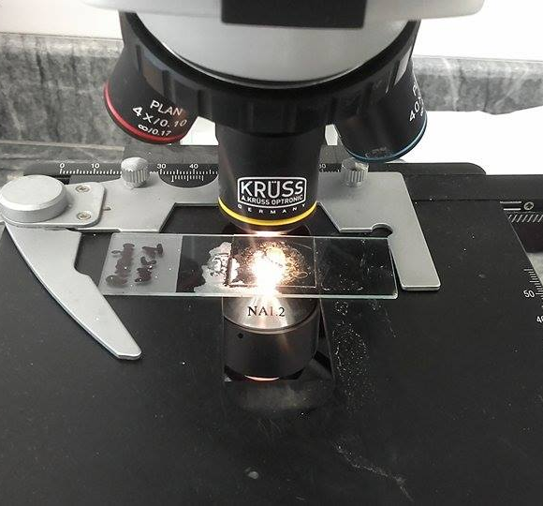
MATERIALES Y
MÉTODOS
EXAMEN COPROPARASITARIO
DETECCIÓN DE PARÁSITOS GASTROINTESTINALES
EXTRACCIÓN DE ADN
Parámetros
Prevalencia
Carga parasitaria (hpg)
Grado de dominancia
Intensidad media
Abundancia media
Intensidad
CÓDIGO | N°
SC2016,3 | 1
P2016,2 | 3
E2014,3 | 4
S2016,1 | 2

Slide 10
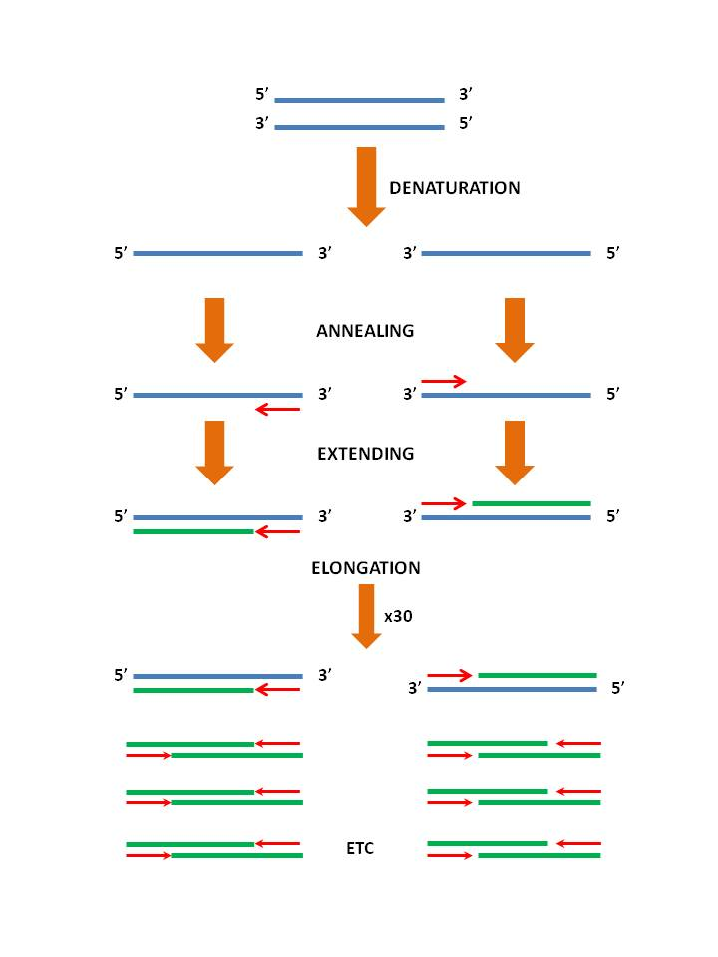
MATERIALES Y
MÉTODOS
ESTANDARIZACIÓN DE LA PCR PARA IDENTIFICACION DE COCCIDIA
Cebadores | Secuencia 5´-3´
3F | GTT CGA TTC CGG AGA GGG A
Api1R | TAA TCT ATC ATC CCC ACG ATG C
Reactivos | Stock | Concentración Final
H₂O | N/A | -
Buffer Go Taq | 5,00 X | 1,00
3F | 10,00µM | 1,00
Api 1R | 10,00µM | 1,00
MgCl₂ | 25,00mM | 1,50
dNTP | 40,00 µM | 0,80
Go Taq | 5,00 U/µL | 1,25
ADN | ngr | 100
 | Con Glicerol | Sin Glicerol
Cl2Mg | 1 | 1
 | 1,5 | 1,5
 | 2 | 2
 | 2,5 | 2,5
 | 3 | 3
Temperatura Alineamiento usadas °C | 56,8 | 57,1 | 57,8 | 58,1 | 58,6 | 59,1

Slide 11
MATERIALES Y
MÉTODOS
ANALISIS FILOGENÉTICO
Algoritmo | Neighbor-Join
Repticiones | 2000
Modelo | Tamura-Nei
 | Especie | Codigo Acceso GenBank
Outgroup | Babesia bigemina | KM046917
 | Babesia bovis | KF928959
 | Eimeriidae enviromental | EF023525.1
 | Eimeriidae spp. | FJ716244.1

Slide 12
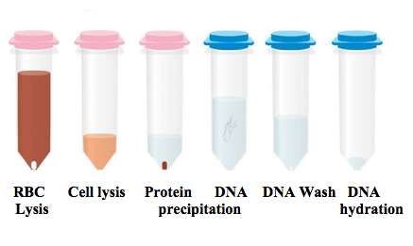
MATERIALES Y
MÉTODOS
EXTRACCIÓN DE ADN
APICOMPLEXAS
RICKETTSIAS
Cebadores | Secuencia 5´-3´ | Región de Amplificación
PIRO A | AAT ACC CAA TCC TGA CAC AGG G | 18SrRNA
PIRO B | TTA AAT ACG AAT GCC CAA C
Cebadores | Secuencia 5´-3´ | Región de Amplificación
YaReF16 | TAA CAC ATG CAA GTC GAA CGG | 16SrRNA
YaReR16S | ACC CAA CCT TAA ATG GCT GC

Slide 13
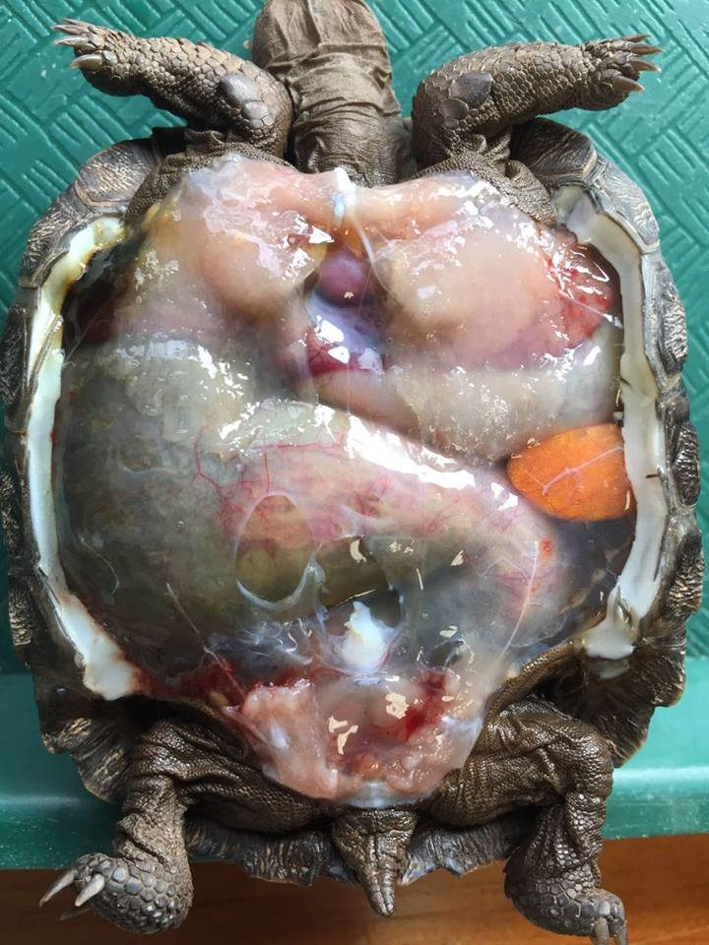
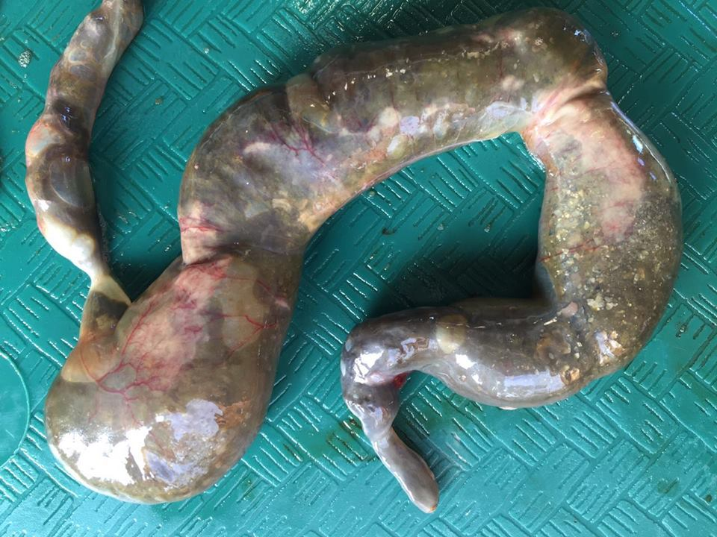
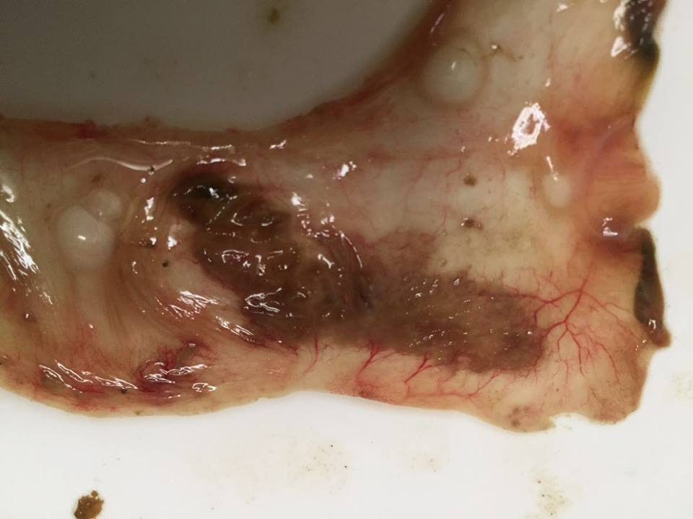
RESULTADOS Y
DISCUSIÓN
IDENTIFICACIÓN DE PARÁSITOS GASTROINTESTINALESS
(Gibboons & Steffes, 2013)
(Cruz-Reyes &Camargo-Carmargo, 2000).
(Yun, Lillehoj & Lillehoj, 2000).

Slide 14
RESULTADOS Y
DISCUSIÓN
EXAMEN COPROPARASITARIO
(Ras-Norynska & Sokol, 2015)
(Magaró et al., 2000)
(Fournié, 2006)
(Rataj, Lindtner-Knific, Vlahovic & Dovc., 2011)
Huevo de la Familia Oxyuridae Huevo de la familia Strongylidae
(Del Cacho, 2010)
(Forbes, 2009)
Coccidias

Slide 15
RESULTADOS Y
DISCUSIÓN
Parámetros | Coccidia | Oxyuridae | Strongylidae
Prevalencia | 100 | 45,0 | 25,0
Carga parasitaria (hpg) | 4700 | 2200 | 800
Grado de dominancia | 61,04 | 28,6 | 10,4
Intensidad media | 235,0 | 110,0 | 40,0
(Ras-Norynska &Sokol, 2015)
(Couch et al., 1996)
(Duszynski &Morrow, 2014)
Nombre de Corrales | Carga parasitaria Coccidia (hpg) | Carga parasitaria Oxyuridae (hgp) | Carga parasitaria Strongylidae (hpg) | Abundancia media
Santa Cruz | 1300 | 200 | 400 | 475,0
Santiago | 1800 | 900 | 0 | 450,0
Española | 900 | 100 | 300 | 260,0
Pinzón | 700 | 1000 | 100 | 360
Floreana | 100 | 0 | 0 | 100

Slide 16
RESULTADOS Y
DISCUSIÓN
ESTANDARIZACIÓN PCR PARA COCCIDIA
(Lorenz, 2012)
(Rychlik, Spencer & Rhoads, 1990)
(Nagani, Yoshida & Sato, 1998)

Slide 17
RESULTADOS Y
DISCUSIÓN
IDENTIFICACIÓN DE COCCIDIAS
(Chapman et al., 2016)

Slide 18
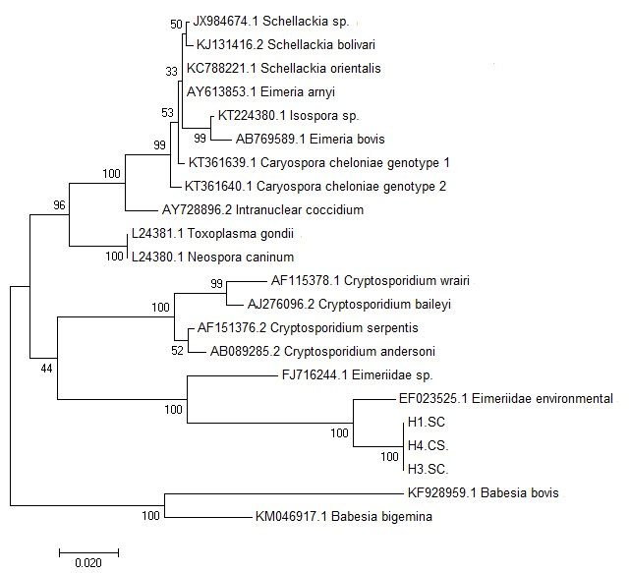
RESULTADOS Y
DISCUSIÓN
ANÁLISIS FILOGENÉTICO
90%
93%

Slide 19
RESULTADOS Y
DISCUSIÓN
HEMOPARÁSITOS DEL FILO APICOMPLEXA Y ORDEN RICKETTSIALES
(Couch et al., 1996)
(Halla, Korbel, Muschmann &Rinder, 2014)
(Maia, Harris, Carranza & Gomez-Diaz, 2014)

Slide 20
CONCLUSIONES Y RECOMENDACIONES
Conclusiones
Los parásitos gastrointestinales encontrados fueron nematodos de la familia Oxyuridae y Strongylidae, y parásitos de coccidias pertenecientes a la familia Eimeriidae.
Reacción de cadena de polimersa (PCR), se obtuvo con una cantidad de 1,5ul de Mg+2 y con una temperatura de hibridación de 57°C.
El análisis filogenético mostró que la especie de coccidias encontradas pertenecen a un grupo no clasificado de coccidias
Primera caracterización molecular de coccidias realizada en tortugas gigantes Galápagos
No existe la presencia de hemoparásitos del filo apicomplexa y orden rickettsiales.

Slide 21
CONCLUSIONES Y RECOMENDACIONES
Recomendaciones
Uso de herramientas moleculares y estudios epidemiológicos, morfológicos y patológicos
Realizar exámenes coproparasitarios antes de la repatriación
Considerar medidas de control, como mejorar la calidad del agua y del alimento
Realizar un muestreo de las tortugas gigantes de vida silvestre de las demás islas

Slide 22
AGRADECIMIENTOS

